Slide 1
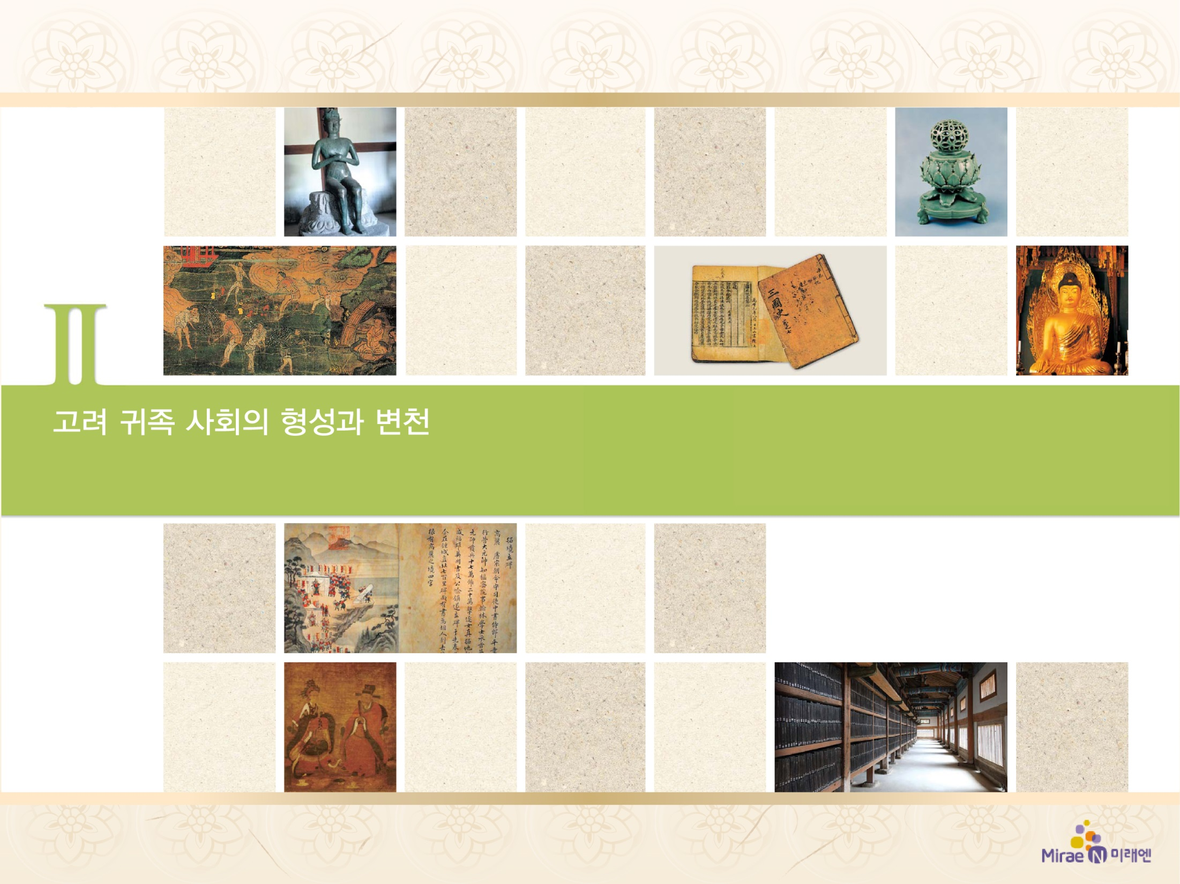
3. 신분 제도와 생활 모습
고려인의 생활 모습
2

Slide 2



백성을 보살피기 위해 다양한 사회 시책을 실시했음을 이해할 수 있다.
고려의 여성과 가족 제도는 다른
시대와 차이점이 있음을 설명할 수 있다.

Slide 3

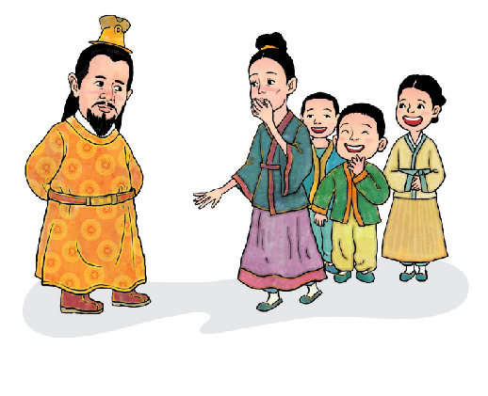
3. 신분 제도와 생활 모습
고려인의 생활 모습
(87쪽)
2
순비(順妃) 허씨는 공암현 사람으로 중찬 허공의 딸이다. 일찍이 평양공 왕현에게 시집가서 3남 4녀를 낳았으나, 그가 죽자 충선왕이 부인으로 맞이하였다. 허씨가 왕비로 즉위하자 순비로 책봉하였다.
- “고려사” -

Slide 4

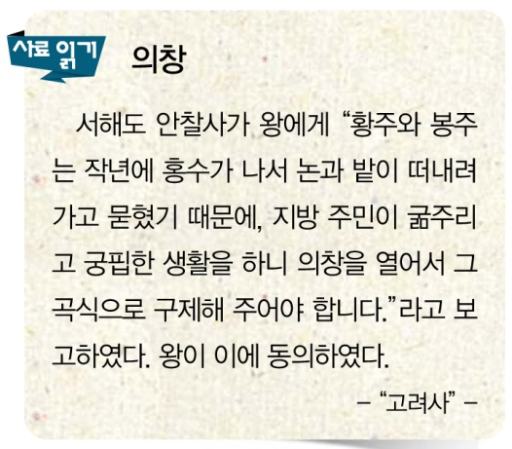
3. 신분 제도와 생활 모습
고려인의 생활 모습
(87쪽)
2
사회 시책
① 종류: 의창(빈민 구제), 상평창
(물가 조절), 동ㆍ서 대비원
(의료 기관), 혜민국(의약 제공),
제위보(기금 마련, 이자로 빈민
구제)
② 정책: 고리대를 막기 위해 법으로
이자율 제한

Slide 5
3. 신분 제도와 생활 모습
고려인의 생활 모습
(87쪽)
2
2. 법률과 풍속
① 특징: 관습법 중심, 3심제(사형)
② 형벌: 태ㆍ장ㆍ도ㆍ유ㆍ사, 반역죄와 불효죄는 중죄로
다스림.
③ 명절: 정월 초하루, 삼짇날, 단오, 유두, 추석 등
3. 향도
① 기원: 불교에 바탕을 둔 농촌 공동체, 군현이나 촌락
단위로 조직
② 활동: 초기 – 매향 활동, 대규모 불사 등에 동원(지역
사회 통합) → 후기 –마을 행사 주도 등 농민 조직으로
변화

Slide 6
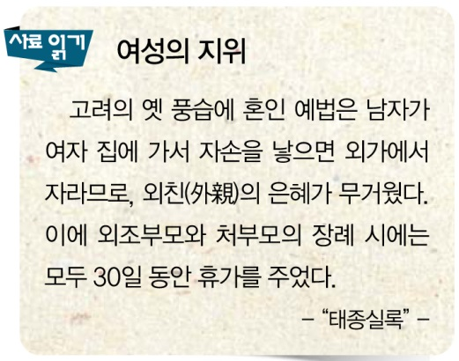
3. 신분 제도와 생활 모습
고려인의 생활 모습
(88쪽)
2
4. 가족 제도
소가족 중심, 일부일처제, 자녀
균분 상속
5. 여성의 지위
① 특징: 다른 시대에 비해 상대적
으로 높음.
② 호주, 나이에 따른 호적 기록,
재산권 보호, 재가 가능 등

Slide 7
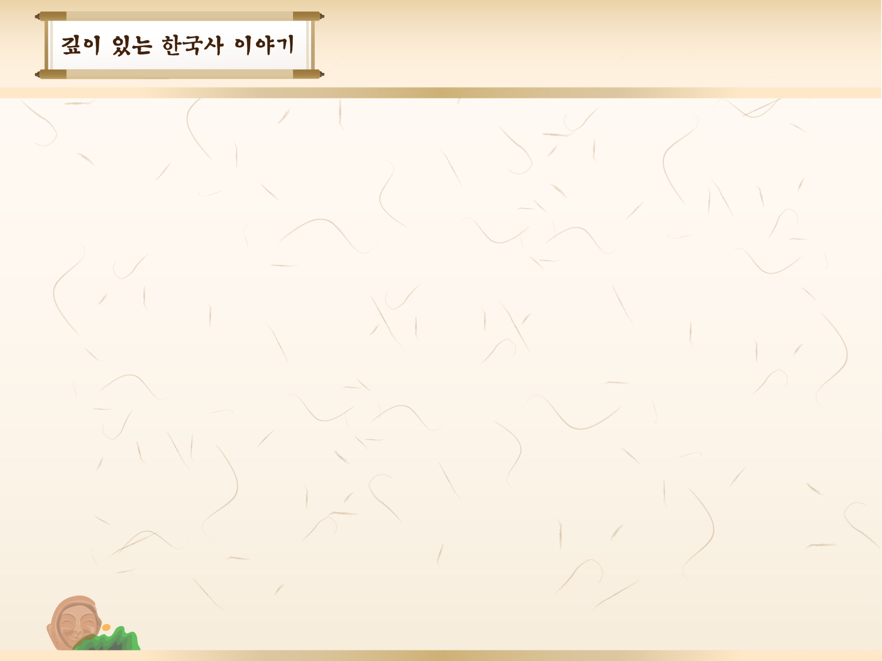
3. 신분 제도와 생활 모습
고려인의 생활 모습
(89쪽)
2
[사고력 키우기]
1. 위 자료를 토대로 고려 시대 여성의 지위를 설명해 보자.
[답] 고려 시대에는 삼국 시대나 남북국 시대에 비해
여성의 지위가 상승하였다. 일부다처제가 여성들의
반대로 실시되지 못한 점이나 남녀 구분 없이 재산을
분배 받은 점, 여자가 호주가 되거나 사위가 처가의
호적에 오른 점이 이를 뒷받침한다.

Slide 8
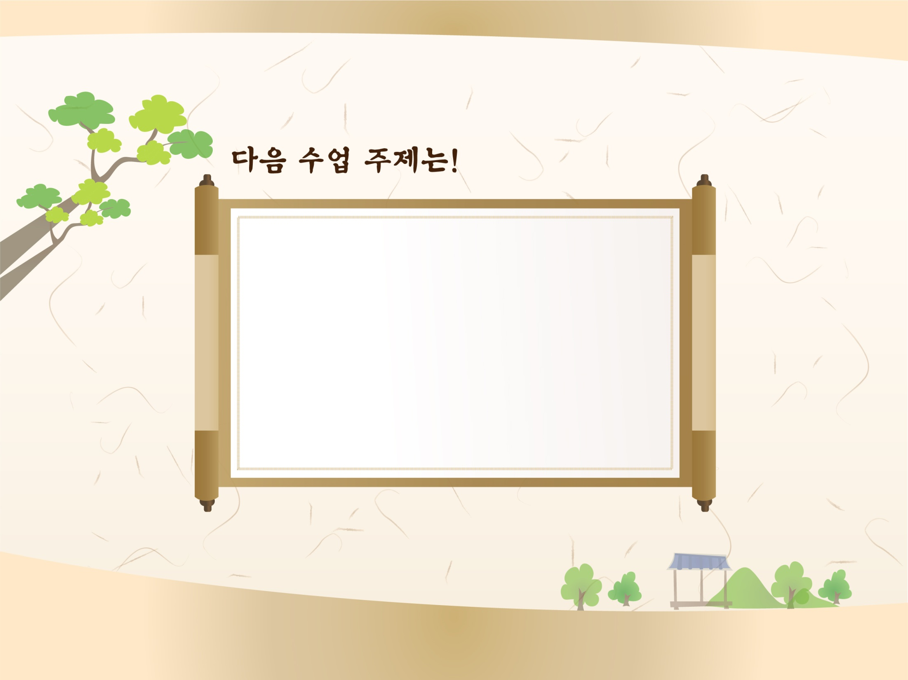
유학의 발달과 역사서의 편찬
입니다.
1

